Slide 1

MANUAL INTEGRAL
© Grupo CABSA PBF Corporativo SAPI de CV Área de Innovación y Tecnología Educativa

Slide 2
Bienvenido al portal de Academia CABSA.
Esta plataforma está diseñada para docentes, estudiantes y familias, y permite acceder a cursos, cápsulas educativas, comunidades en línea y otros recursos. En este manual aprenderás a navegar el sitio, registrarte, iniciar sesión, explorar los contenidos, participar en comunidades y solucionar posibles problemas.

Slide 3
Acceso al portal por medio de esta página:
https://academiacabsa.com/
Inicio de sesión
Haz clic en “Iniciar sesión” en la parte superior de la página.
Introduce tu usuario o correo y contraseña.
Haz clic en “Entrar” o “Acceder”.
Si olvidas tu contraseña, busca el enlace “¿Olvidaste tu contraseña?” para iniciar el proceso de recuperación.

Slide 4
Propósito del manual.
Esta guía práctica tiene como propósito orientar a los docentes en el uso integral de los recursos de inteligencia educativa de Academia CABSA, que incluyen:
Los Asistentes Docentes CABSA, diseñados para apoyar la planeación, evaluación e innovación educativa.
El Creador de Cápsulas Educativas CABSA, herramienta IA para generar contenidos breves y significativos.
La participación activa en Foros y Comunidades, donde los profesores comparten materiales, dudas y experiencias dentro del portal academiacabsa.com.
El objetivo final es fortalecer la práctica docente, promover la colaboración profesional y alinear la enseñanza con los principios de la SEP y la Nueva Escuela Mexicana (NEM).

Slide 5
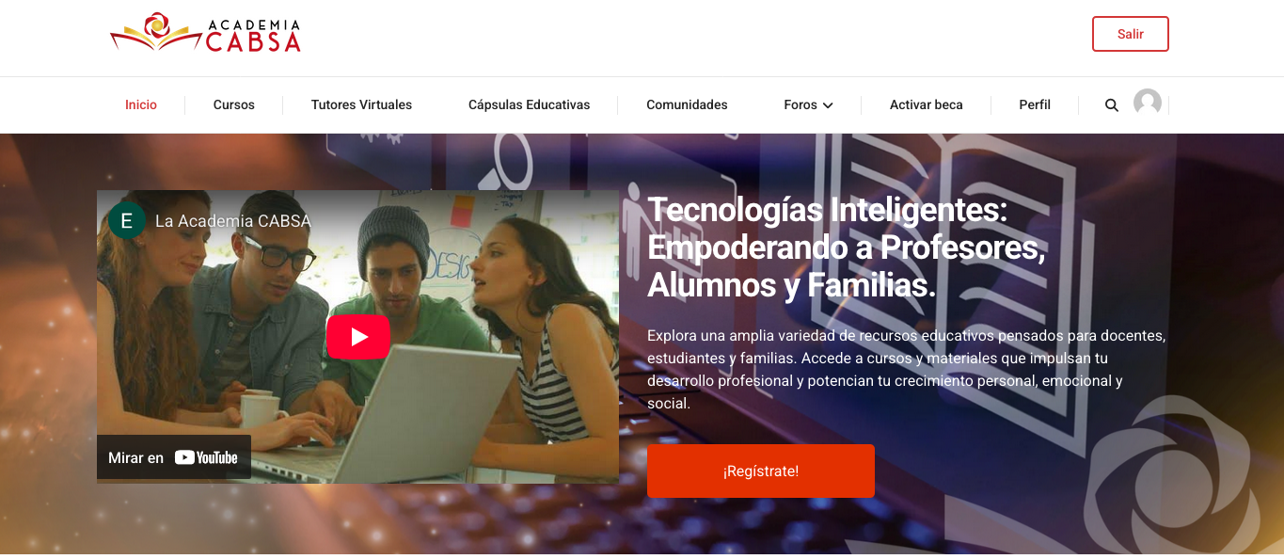
Navegación general del sitio
Al ingresar, encontrarás un menú principal con las siguientes opciones:
Inicio: Página principal del sitio, resumen de lo más reciente y destacado.

Slide 6
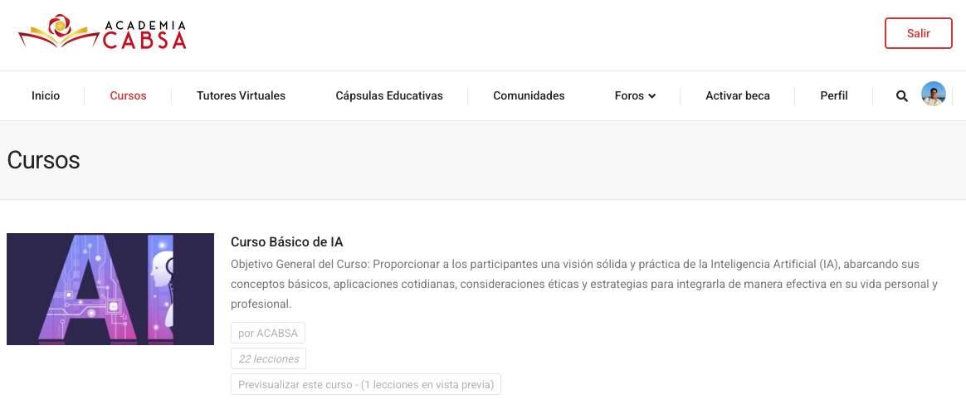
Cursos: Accede a los diferentes cursos disponibles. Verás la información del curso: título, objetivo general, número de lecciones.

Slide 7
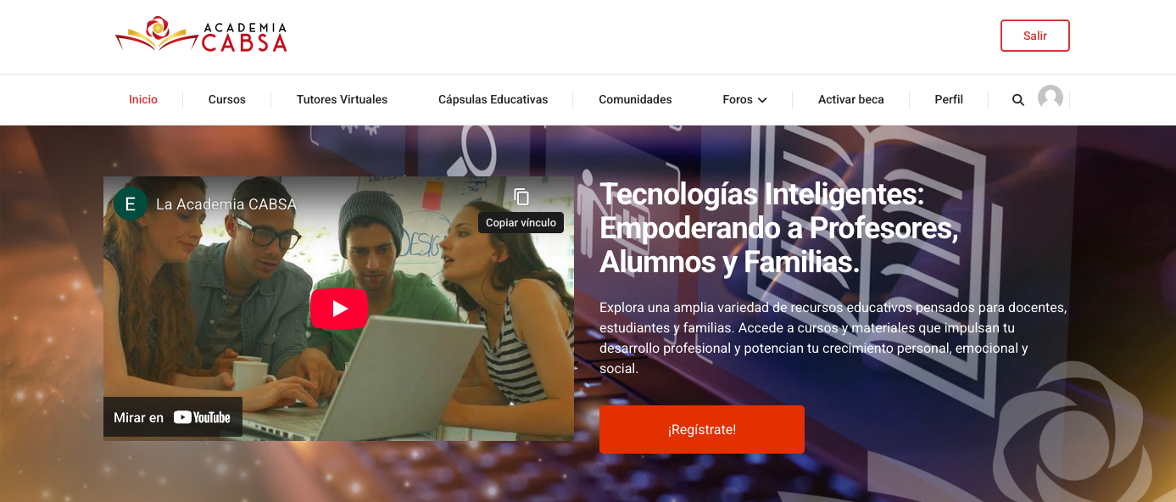
Asistentes y Tutores Inteligentes CABSA ​
​
Los Asistentes y Tutores Inteligentes son herramientas de inteligencia artificial especializados, ​Que te ayudan a diseñar planeaciones, secuencias didácticas, rúbricas, actividades integradoras, y muchas cosas más..

Slide 8
Tipos de Asistentes disponibles
Tipo de Asistente | Función principal | Producto que genera
Asistente de Planeación | Diseña planeaciones y secuencias didácticas. | Planeación completa con propósito, actividades y evaluación.
Asistente de Evaluación | Crea rúbricas, listas de cotejo o guías. | Instrumentos de evaluación formativa.
Asistente Integrador | Articula varios campos formativos. | Proyectos interdisciplinarios NEM.
Asistente de Innovación | Sugiere actividades con TICs y recursos digitales. | Recursos Genially, H5P o multimedia.

Slide 9
Cómo usar el Asistente ​​
Paso 1: Inicia la conversación ​​
Escribe al Asistente de forma natural pero clara: ​​
“Crea una planeación de tres sesiones sobre reciclaje para 5° de primaria, integrando Ciencias y De lo Humano y lo Comunitario.” ​​
Paso 2: Ajusta tu resultado ​​
Pide revisiones o ampliaciones: ​​
“Agrega una actividad de cierre reflexivo.” ​​ “Incluye ejemplos con materiales reciclados del entorno escolar.” ​​
Paso 3: Guarda tu producto ​​
Copia el resultado en tu documento institucional y guarda con formato: ​​
PLAN-5P-Reciclaje-v1.0.docx ​​
​​

Slide 10
Ejemplos de interacción con el Asistente
Solicitud | Resultado esperado
“Diseña una secuencia didáctica sobre la biodiversidad para 6° de primaria.” | Planeación con tres sesiones, propósitos, campos formativos y productos esperados.
“Elabora una rúbrica para evaluar un cartel sobre hábitos saludables.” | Rúbrica con criterios de creatividad, claridad y pertinencia.
“Propón una estrategia de lectura inclusiva para 2° de secundaria.” | Actividades diferenciadas por niveles de comprensión.

Slide 11
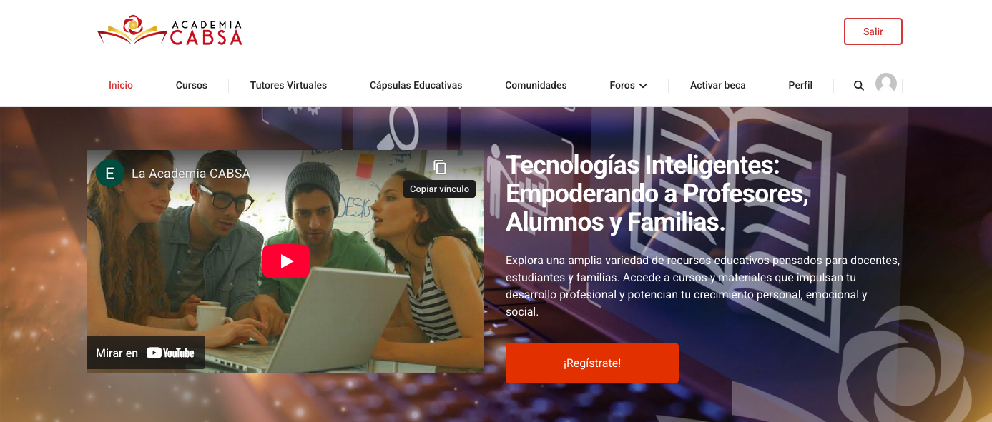
Cápsulas educativas.
El Creador de Cápsulas Educativas CABSA es un Asistente IA especializado en generar microcontenidos pedagógicos breves (1–3 minutos) para video, audio o texto. Cada cápsula está alineada a los programas SEP/NEM y a los valores humanistas de la Nueva Escuela Mexicana.

Slide 12
​
Estructura pedagógica de las cápsulas ​
Parte | Propósito | Ejemplo
Apertura motivadora | Captar atención y despertar curiosidad. | “¿Sabías que el agua que usas hoy podría haber sido lluvia hace miles de años?”
Desarrollo | Explicar el tema con claridad y ejemplos. | “El agua se transforma gracias al ciclo natural que incluye evaporación y condensación.”
Cierre reflexivo | Invitar a la acción o reflexión. | “¿Qué podrías hacer tú para cuidar el agua en casa y en la escuela?”

Slide 13
Cápsulas educativas.
Ejemplo completo
Tema: Cuidemos el agua – 4° Primaria Duración: 2 minutos
Guion:
“¿Sabías que cada gota de agua que usas es parte de un ciclo que nunca termina? En nuestra escuela, el agua nos ayuda a aprender, cocinar y limpiar. Pero si la desperdiciamos, rompemos ese ciclo. Cierra la llave, reutiliza y enséñale a alguien más a hacerlo. Cada acción cuenta. Cuidar el agua es cuidar la vida.”

Slide 14
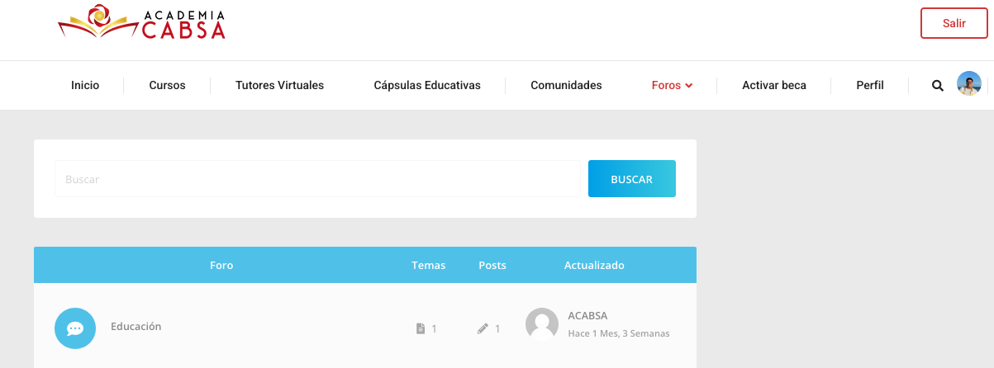
Participación en Foros y Comunidades CABSA
Foros CABSA
Los foros son espacios de diálogo profesional estructurado donde puedes:
Compartir planeaciones, cápsulas o estrategias.
Consultar dudas sobre uso de los Asistentes IA.
Intercambiar experiencias SEP/NEM.
Ejemplo de participación en foro: ​
“Comparto una planeación interdisciplinaria de 5° elaborada con el Asistente CABSA. ¿Alguien más ha trabajado con el eje de Vida Saludable?”

Slide 15
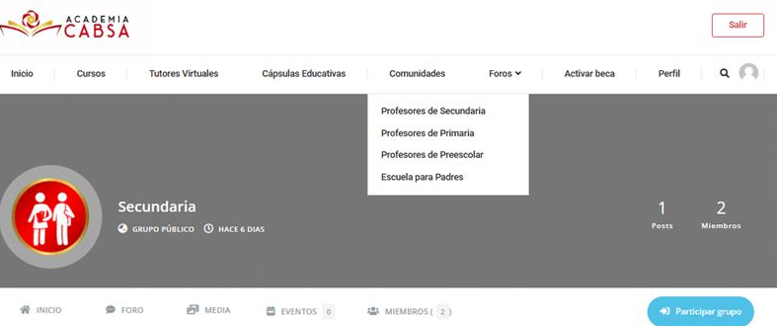
Comunidades CABSA (tipo Facebook)
Los grupos o comunidades CABSA son espacios tipo red social educativa, donde los docentes:
Publican materiales en un muro común.
Comentan y reaccionan a los aportes de colegas.
Mantienen conversaciones abiertas sobre un eje temático constante (por ejemplo: Primaria NEM, Educación Socioemocional, Cápsulas Creativas, etc.).
Ejemplo de publicación en comunidad: ​
“Hola colegas, les comparto mi cápsula sobre la empatía en la escuela. Está basada en el Asistente CABSA de cápsulas educativas. ¡Me encantaría leer sus sugerencias o ideas para mejorarla!”

Slide 16
Tarea De Integración
Docente
© Grupo CABSA PBF Corporativo SAPI de CV Área de Innovación y Tecnología Educativa

Slide 17





​
Caso práctico: “El docente como creador y colaborador CABSA” ​
Usa un Asistente CABSA para diseñar una planeación sobre “La energía y sus transformaciones”. ​ ​
Genera una cápsula educativa con el mismo tema, para reforzar la sesión en video. ​ ​
Publica tu material en el foro “Innovación y TICs CABSA” para recibir retroalimentación. ​ ​
Compártelo en la comunidad de Ciencias para inspirar a otros profesores.​

